Slide 1

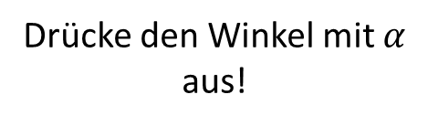
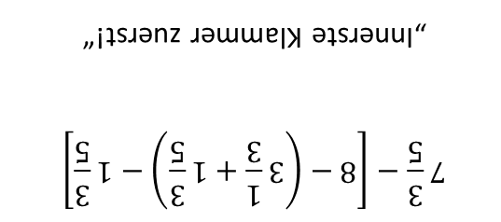


7
8
Drücke den Winkel mit $α$ aus!
Welchen Teil muss man zuerst ausrechnen?
$$7\frac{3}{5}−\left[8−\left(3\frac{1}{3}+1\frac{3}{5}\right)−1\frac{3}{5}\right]$$
$$α$$
?
Der Winkel ist 180°-$α$
(Supplementärwinkel)
Wenn $α$=50°, dann wäre der gesuchte Winkel 180°-50°=130°
$$7\frac{3}{5}−\left[8−\left(3\frac{1}{3}+1\frac{3}{5}\right)−1\frac{3}{5}\right]$$
„Innerste Klammer zuerst!“

Slide 2


9
10
Was bedeutet
„erweitern eines Bruches“?
Was bedeutet „multiplizieren eines Bruches mit einer Zahl“?
Zähler und Nenner werden mit derselben Zahl multipliziert.
Der Wert des Bruches bleibt gleich (gleiche Zahl)!
z.B.: $\frac{3}{5}=\frac{6}{10}$ (erweitert mit 2)
Nur der Zähler wird mit der Zahl multipliziert
Der Wert des Bruches ändert sich!
z.B.: $3∙\frac{5}{6}=\frac{3∙5}{6}=\frac{15}{6}=\frac{5}{2}=2\frac{1}{2}$

Slide 3









Wie viele m² sind ... ?
11
12
Welche Flächenformel stimmt hier?
Würfle und mache nur das entsprechende eine Beispiel!
3,7 mm²
3,7 cm²
3,7 dm²
3,7 a
3,7 ha
$$A=\frac{a∙b}{2}$$
a
$$A=\frac{a∙c}{2}$$
c
b
$$A=\frac{b∙c}{2}$$
0,0000037 m² = 3,7 mm²
0,00037 m² = 3,7 cm²
0,037 m² = 3,7 dm²
370 m² = 3,7 a
37000 m² = 3,7 ha
Weil b und c die Katheten sind!
$$A=\frac{b∙c}{2}$$

